Slide 1
QUARESMA 2022
CANVIS EN LA NOSTRA HISTÒRIA

Slide 2
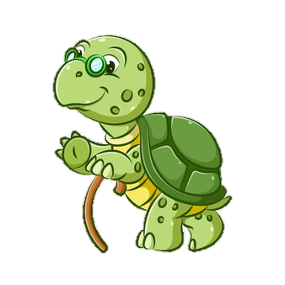
DILLUNS 28
HOLA NENS I NENES! INICIEM LA CINQUENA SETMANA DE QUARESMA!
LA SETMANA PASSADA VAM VEURE COM AMB EL TREBALL EN EQUIP I LA SUPERACIÓ SOM CAPAÇOS DE RECONSTRUIR TOT ALLÒ QUE CAL. HO VAM VEURE AMB LA NOSTRA ESCOLA I HO VEIEM TAMBÉ A LA NOSTRA VIDA.
EL COL·LEGI HA PASSAT PER MOMENTS MOLT DIFÍCILS, PERÒ AVUI SOM EL QUE SOM GRÀCIES A TOTES LES PERSONES QUE, AMB CREATIVITAT, ESPERIT OBERT I POSITIVISME, HAN FET AVANÇAR EL PROJECTE I HI HAN POSAT ESFORÇ I IL·LUSIÓ.
PER AIXÒ AQUESTA SETMANA REFLEXIONAREM SOBRE TOTS AQUESTS VALORS A LA NOSTRA VIDA.
MIREM
EL NOSTRE
PASSAT
CANÇÓ: QUI SÓC JO: https://www.youtube.com/watch?v=_EITuHjRJxc
VÍDEO CASTELLERS: https://www.youtube.com/watch?v=lbMItuSQPpM

Slide 3
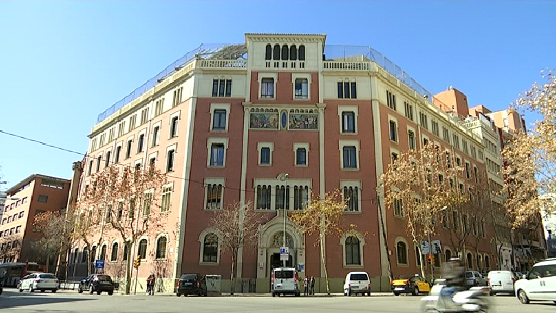
CONTEMPLA L’ESCOLA AVUI. PRECIOSA! COM ET SENTS ARA A LA CLASSE, A LA TEVA ESCOLA? PRENT-TE LA TEMPERATURA Tanca un moment els ulls i pensa com et sents avui… (un per ho diem) ALT MIG BAIX
DIMARTS 29

Slide 4
DIMECRES 30
RELACIONEM CADA UNA D’AQUESTES ACTITUDS AMB LA IMATGE. DESPRÉS PARLEM DE QUÈ VOLEN DIR AQUESTES PARAULES.
REFLEXIONEM UNA MICA?
IL·LUSIÓ
POSITIVISME
ESFORÇ

Slide 5
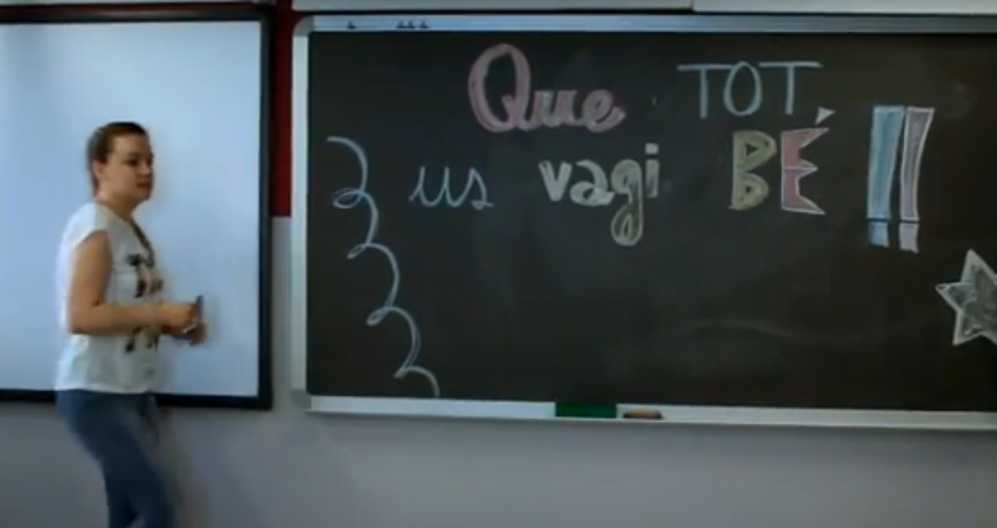
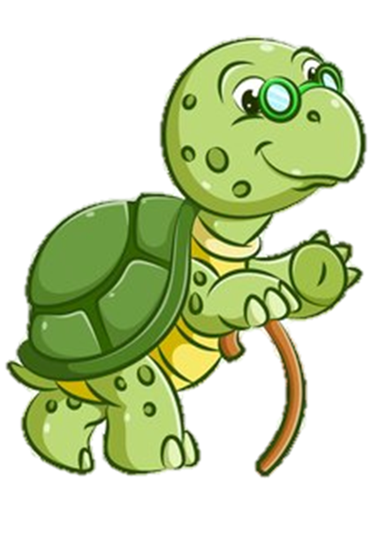
DIJOUS 31
VOLEM SER POSITIUS I OPTIMISTES!
ESCOLTEM LA CANÇÓ MENTRE HO DESITGEM PER A NOSALTRES I HO DESITGEM PER A TOTS!
Que tot
et vagi bé!
https://www.youtube.com/watch?v=mQJjYXcLU2Y

Slide 6
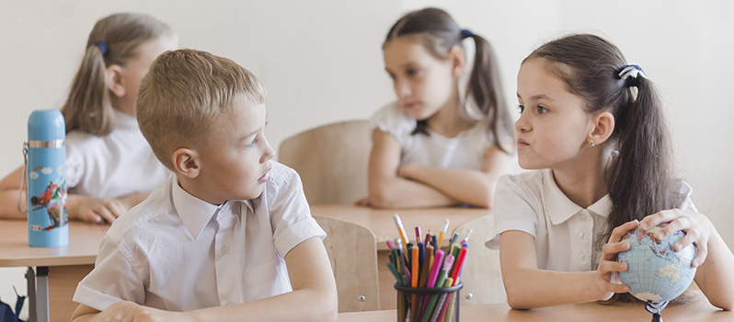
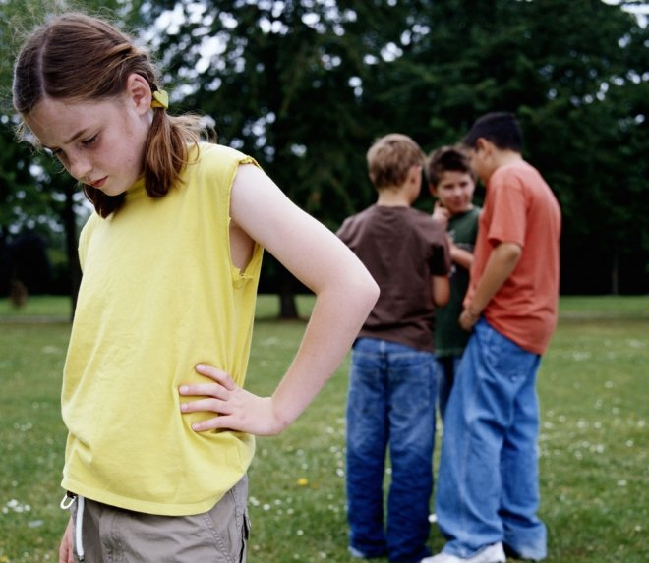
DIVENDRES 1
AJUDEM A PENSAR COM PODEM SER POSITIUS DAVANT DE LES SEGÜENTS SITUACIONS, QUINES SOLUCIONS PODEM BUSCAR.
EN EL DIA A DIA ENS PASSEN MOLTES COSES PERÒ DEPEN LA NOSTRA ACTITUD ENFRONTAREM LES COSES D’UNA MANERA O D’UNA ALTRA.
NO VOLEN COMPARTIR.
QUÈ PODEM FER? QUINA ACTITUD PODEM TENIR?
ES SENT SOLA.
QUÈ PODEM FER? QUINA ACTITUD PODEM TENIR?

